Slide 1
Kanceri i gjirit: epidemiologjia, faktoret risk dhe depistimi
Alban Ylli

Slide 2
Si vleresohet shpeshtesia dhe perhapja e kancereve
Vdekshmeria ose mortaliteti
Skedat e vdekjes
Vdekshmeria ne kohe
Vdekshmeria proporcionale
Semundshmeria
Rregjistrat e spitaleve
Regjistri specifik i kancerit
ICD 9

Slide 3
Tipet e kancerit te gjirit
Kanceri duktal; prek qelizat e duktuseve dhe eshte kanceri me I shpeshte I gjirit
Kanceri lobular; e ka origjinen nga qelizat lobulare dhe haset shpesh ne te dy gjijte
Kanceri inflamator; me I rralle. Shoqerohet me shenjat e inflamacionit

Slide 4
Te dhenat ne vendin tone
Sistemi i informacionit mbi kancerin e gjirit bazohemi
ne te dhenat e vdekjeve te grumbulluara nga INSTAT dhe
incidencen e rasteve te reja qe grumbullohen prane sherbimit te onkologjise ne QSUT ‘Nene Tereza’.
Gjithsesi burim me i plote informacioni sherben sistemi i te dhenave mbi kanceret ne bote GLOBOCAN i cili prodhon nje vlersim te situates reale ne cdo vend te botes duke marre per baze cilesine e manget dhe boshlleqet ne statistikat kombetare.

Slide 5
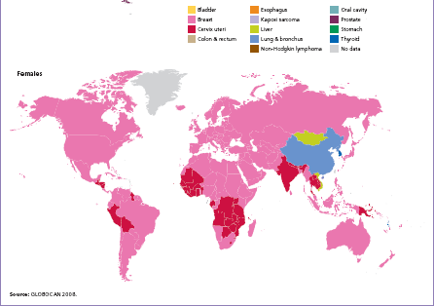
Kanceri i gjirit - kanceri me i shpeshte tek femrat ne bote

Slide 6
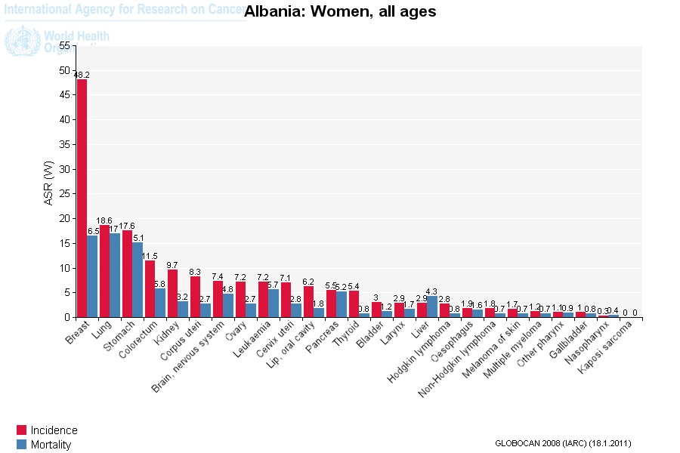
Shperndarja e kancereve tek femrat ne Shqiperi

Slide 7
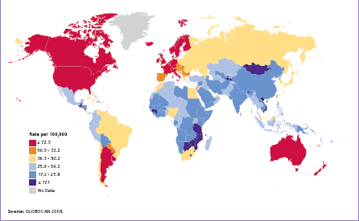
Diferencat ne incidence mes vendeve

Slide 8
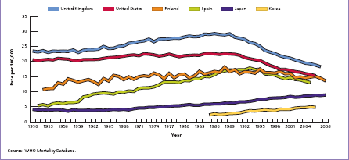
Prirjet ne vdekshmerine e standartizuar ne disa vende

Slide 9
Prirja e kancerit te gjirit ne Shqiperi
Bazuar ne te dhenat e GLOBOCAN eshte verejtur nje rritje te shpejte ne numrat e kancerit te gjirit gjate 25 viteve te fundit ne Shqiperi.
Nga mesi i viteve 80 deri me sot numri i vdekjeve ne vit nga kanceri i gjirit eshte rritur me shume se 3 here.
Ky eshte nje fenomen qe verehet edhe ne shumicen e vendeve ne zhvillim.
Ne nje pjese te madhe rritja ne pergjithesi e kancereve shpjegohet nga rritja e moshes mesatare, por ne rastin e kancerit te gjirit, rritja vijon te ngelet edhe pas menjanimit te efektit te moshes

Slide 10
Prirjet e kancerit te gjirit ne Shqiperi
Viti | Vdekjet | Mortaliteti | Mortaliteti i standartizuar per moshen
1987 | 71 | 4.76 | 5.58
1988 | 58 | 3.81 | 4.72
1989 | 70 | 4.53 | 5.33
1992 | 72 | 4.5 | 5.16
1993 | 66 | 4.12 | 4.62
1994 | 63 | 3.9 | 4.56
1995 | 86 | 5.24 | 5.54
1996 | 92 | 5.55 | 6.07
1997 | 82 | 4.84 | 5.24
1998 | 95 | 5.57 | 6.03
1999 | 130 | 7.6 | 8.4
2000 | 119 | 7.82 | 8.52
2001 | 102 | 6.63 | 6.44
2002 | 105 | 6.79 | 6.47
2003 | 138 | 8.87 | 8.39

Slide 11
Ca i mushkerive ne Shqiperi ne vite
Viti | Vdekjet | Niveli | Mortaliteti i standartizuar per moshen
1987 | 374 | 23.61 | 35.27
1988 | 414 | 25.62 | 37.66
1989 | 367 | 22.41 | 32.86
1992 | 331 | 20.82 | 27.40
1993 | 313 | 19.99 | 25.11
1994 | 276 | 17.40 | 21.43
1995 | 432 | 26.87 | 33.00
1996 | 473 | 29.12 | 35.25
1997 | 485 | 29.78 | 36.57
1998 | 481 | 29.16 | 35.58
1999 | 488 | 29.36 | 36.18
2000 | 452 | 28.39 | 35.09
2001 | 411 | 26.85 | 27.04
2002 | 459 | 29.85 | 29.45
2003 | 507 | 32.78 | 32.05

Slide 12
Disa numra absolute mbi kancerin e gjirit ne Shqiperi
Ka nje dallim mjaft te madh mes te dhenave te GLOBOCAN 2008 dhe statistikave kombetare per Shqiperine.
Sipas GLOBOCAN vleresohet se duhet te kemi rreth 890 raste te reja ne vit me kancer gjiri dhe rreth 320 vdekje ne vit nga kanceri i gjirit.
Prane sherbimit onkologjik identifikohen me pak se 500 raste te reja ne vit
nderkohe INSTAT nuk e publikon ne raportet e saj ne menyre specifike vdekshmerine nga kanceri i gjirit (megjithe kerkesat e vazhdueshme nga ana e ISHP ne kete drejtim)

Slide 13
Disa zhvillime ne sistemin shendetesor shqiptar lidhur me kancerin e gjirit
Tashme kemi 8 aparate mamografie ne sistemin publik ne shkalle vendi ne Tirane, Durres, Shkoder, Vlore, Korce, Fier dhe Berat. Keto jane mbeshtetur nga projektet e INTEREG II dhe Banka Boterore. Sistemi privat ofron edhe rreth 8 qendra te tjera te mamografise
Jane duke u trajnuar ne itali ne nje institut te specializuar per kancerin e gjirit 12 profesioniste (radiologe, teknike radiologjie, kirurge, anatomopatologe, psikologe, infermiere) per forcimin e kapaciteteve depistuese dhe trajtuese dhe ndertimin e qendrave te gjirit (breast centers) ne Tirane, Durres e Shkoder. Mbeshtetur nga IAEA (Agjensia Atomike e Kombeve te Bashkuara- Vjene) nepermjet Institutit te Shendetit Publik
Jane duke perfundur protokollet e kapjes se hereshme ne sherbimet e kujdesit paresor dhe algoritmet perkatese bazuar ne modelin e ekzaminimit klinik te gjirit (CBE) dhe brenda vitit do te fillojne trajnimet e personelit te qendrave te gruas dhe gradualisht te gjithe qendrave shendetsore ne Shqiperi. Serish mbeshtetja e IAEA nepermjet ISHP.
Ne strategjine dhe planin e ri te veprimit te miratuar nga Ministri i Shendetsise kete vit depistimi i kancerit te gjirit eshte nje prioritet. Gjithastu kjo nenvizohet edhe ne strategjine e shendetit riprodhues te miratuar nje vit me pare.
IAEA ka mbeshtetur nepermjet nje bashkefinancimi me qeverine shqiptare prokurimin e nje aparati te ri kobalti dhe nje aparati brakiotherapie HDR (high dose radiotherapy) per te permiresuar trajtimin ne QSUT.

Slide 14
Njohurite ne popullaten shqiptare per mamografine
77% e grave shqiptare kane njohuri mbi mamografine sipas studimit demografik dhe shendetsore 2009. Ka nje rritje sinjifikative krahasuar me studimin e 2002.

Slide 15
Faktoret risk per kanceret
Nje faktor risk eshte ai qe rrit shanset apo mundesite qe ka nje grua per te zhvilluar nje semundje, sic mund te jete edhe kanceri. Kancere te ndryshme kane faktore te ndryshem risku. Keshtu psh duhapirja eshte nje faktor risku per kancerin e mushkerive, kancerin e gojes, laringsit dhe shume organeve te tjera, nderkohe qe ekspozimi i shtuar i lekures ndaj diellit eshte nje faktor risku per kanceret e lekures.
Por pasja e nje faktori risku apo edhe e disave nuk do te thote se personi do te zhvilloje pa tjeter semundjen. Shumica e grave te cilat kane nje apo me shume faktore risku per kancerin e gjirit nuk do te preken kurre nga ky kancer, nderkohe qe shume gra me kancer gjiri nuk duket te kene asnje faktor te dukshem risku (me perjashtim te faktit te te qenit grua dhe te moshimit)
Ka lloje te ndryshme faktoresh risk. Disa faktore sic mund te jete mosha e nje personi, nuk mund te n dryshohen. Disa jane te lidhur me sjelljen personale si psh duhapirja, alkooli dhe dieta. Te tjere jane te lidhur me faktore mjedisore qe mund te shkaktojne kancer. Disa faktore ndikojne tek risku me shume se te tjere dhe risku per kancer gjiri mund te ndryshoje me kalimin e kohes nderkohe qe ndryshon mosha apo stili i jeteses.

Slide 16
Faktoret risk per kanceret ne pergjithesi

Slide 17
Faktore risku te pandryshueshem Gjinia
Megjithese kanceri i gjirit mund te verehet edhe tek burrat (100 here me rralle se tek grate), fakti i te qenit femer eshte determinanti kryesor qe rrit mundesite per kancer gjiri.
Gjiri i femrave eshte vazhdimisht nen efektin e hormoneve femerore si estrogeni dhe progresteroni dhe ky duhet te jete faktori krysor i riskut.

Slide 18
Faktore risku te pandryshueshem Mosha
Risku per te pasur kancer gjiri rritet me rritjen e moshes.
Rreth 1 ne 8 kancere invazive te gjirit ne SHBA jane verejtur tek grate nen 45 vjec, nderkohe qe 2 ne 3 kancere te tilla gjenden ne grate mbi 55 vjec.
Nje ide tjeter per rritjen e riskut me moshen e jep fakti i meposhtem; ne Kanada 1 ne 390 gra te moshes 35 vjec ka per tu diagnostikuar me kancer ne pese vitet e ardheshme, nderkohe qe per grate e moshes 60 vjec mundesia per tu diagnostikuar me kancer ne pese vitet e ardheshme eshte 1 ne 80.

Slide 19
Faktore risku te pandryshueshem Faktoret gjenetike
Rreth 5% deri ne 10% e kancereve te gjirit mendohet te jene te trasheguar nga nje familjar si pasoje e nje defekti gjenetik.
Shkaku me i shpeshte hereditar apo i trasheguar eshte nje mutacion ne gjenet BRCA1 dhe BRCA2. Ne qelizat normale keto gjene parandalojne kancerin duke ndihmuar ne prodhimin e proteinave specifike qe ndihmojne qelizat te mos rriten ne menyre anormale.
Ne disa familje me mutacione BRCA risku i hasjes se kancerit te gjirit mund te jete deri ne 80%. Keto kancere priren te zhvillohen ne grate e reja dhe shpesh mund te prekin te dy gjinjte. Grate me kete defekt ka prirje te zhvillojne edhe kancere te tjera sidomos kancer te ovareve.
Ka edhe defekte ne gjene te tjera te identifikuara si te lidhura me kancerin e gjirit, por jane shume me te rralla dhe nuk e rrisin riskun aq shume sa te mesipermit (ATM, p53, CHEK2, PTEN, CDH1)
Ende nuk ka rekomandime perfundimtare mbi vleren e testimit gjenetik me qellim kapjen e hershme te ketyre difekteve dhe monitorimin perkates te grave ku ato hasen.

Slide 20
Faktore risku te pandryshueshem Historia familjare dhe personale
Grate te afermit e afert te gjakut te te cilave kane pasur kancer gjiri, kane nje risk me te larte se popullata e pergjitheshme. Risku i gruas pothuaj dyfishohet ne rastet kur nena apo motra ka pasur kancer gjiri. Risku trefishohet kur ka pasur dy raste te tilla ne familjaret e afert.
Megjithate vetem me pak se 15% e grave me kancer gjiri kane raportuar ne anamneze nje te aferm me kancer gjiri. Me shume se 85% nuk kane asnje te tille.
Historia personale lidhur me kancerin e gjirit
Nje grua me kancer ne njerin gji ka nje risk 3-4 here me te larte per te zhvilluar nje kancer te ri ne gjirin tjeter apo ne nje pjese tjeter te te njejtit gji. Kjo eshte e ndyshme nga rishfaqja e kancerit te pare.

Slide 21
Faktore risku te pandryshueshem Indi i gjirit me densitet te larte
Grate me ind gjiri me densitet me te larte (sic mund te shihet ne mamogram) kane me shume material glandular dhe me pak ind dhjamor, dhe kane risk me te larte per kancer.
Per fat te keq, indi i ngjeshur i gjirit e ben me te veshtire kapjen e problemeve ne mamogram.

Slide 22
Disa probleme beninje te gjirit si faktore risku
Grate e diagnostikuara me probleme beninje te gjirit mund te kene nje risk me te rritur per kancer gjiri.
Lezionet joproliferative; Keto nuk shoqerohen me rritje te tepruar te indit te gjirit dhe ato nuk kane risk per kancer ose e kane ate shume te ulet. Ketu perfshihen
Semundja fibrocistike (fibroza ose kiste)
Hiperplazia e lehte
Adenoza (jo sklerozuese)
Fibroadenoma e thjeshte
Tumori Phyllodes (beninj)
Nje papillome e vetme
Nekroza e dhjamit
Mastiti
Duct ektazia
Tumore te tjere beninje (lipoma, hamartoma, hemangioma, neurofibroma)
Lezione proliferative jo atipike; keto lezione japin rritje te tepruar te qelizave ne dukte apo lobulet e gjirit. Ato e rrisin pak riskun e gruas per kancer gjiri (50% deri ne 2 here)
Hyperplasia duktale zakonshme (pa atipi)
Fibroadenoma komplekse
Adenoza sklerozante
Papilomatoza
Lezione proliferative atipike. Ne keto lezione vec rritjes te tepruar te qelizave ne duktuset apo lobulet kemi edhe anormalitet te qelizav. Ato e rrisin mjaft riskun per kancer gjiri (deri ne 4-5 here)
Hiperplazia atipike lobulare (ADH)
Hiperplazia atipike lobulare (ALH)
Lezione jokanceroze te gjirit te tilla si karcinoma lobulare in situ (LCIS) e rrit 7 deri ne 11 here riskun per kancer gjiri.

Slide 23
Fillimi dhe mbarimi i menstruacioneve
Grate te cilat kane pasur me shume cikle menstruale per arsye se ato kane filluar me heret ne jete (para moshes 12 vjec) ose kane perfunduar me vone pas moshes (55 vjec) kane nje risk lehtesisht me te larte.
Kjo mund te kete lidhje me ekspozimin me te gjate ndaj hormoneve estrogen dhe progresteron.

Slide 24
Ekspozime mjekesore
Ekspozimi ndaj rrezatimit te gjoksit
Eshte verejtur se grate te cilat ne femijerine apo rinine e tyre i jane nenshtruar terapise me rrezatim per arsye te nje semundje tjeter kanceroze (si disa limfomat psh) jane ne risk me te larte. Risku eshte me i larte gjate adoleshences kur gjinjte jane ende duke u zhvilluar. Rrezatimi pas moshes 40 duket se nuk e rrit me riskun.
Dietilstilbestroli (DES)
Ky preparat eshte perdorur gjate viteve 1940 deri ne fillim te vieteve 1970 per te parandaluar deshtimet ne lindje. Eshte verejtuar se ai rrit riskun per kancer gjiri tek grate qe jane ekspozuar ndaj tij.

Slide 25
Perdorimi recent i kontraceptiveve orale dhe terapia hormonale pas menopauses
Kontraceptivet orale e rrisin pak riskun por me kalimin e kohes risku normalizohet pas nderprerjes se perdorimit (pas 10 vitesh)
Perdorimi i estrogenit (ndonjehere me progresteronin) si terapi zevendesuese eshte perdorur per shume kohe per ndihmuar uljen e simptomave te menopauses dhe per te parandaluar osteoporozen. Rritja e riskut per kancer gjiri eshte verejtur ne disa studime vetem ne perdorimin e kombinuar te hormoneve (jo estrogen vetem) nderkohe qe ashtu si per kontraceptivet orale risku priret te normalizohet brenda 5 vitesh nganderprerja e mjekimit.

Slide 26
Faktoret e riskut te lidhur me stilin e jeteses Lindja e femijeve
Grate qe nuk kane pasur femije ose qe e kane pasur femijen e pare pas moshes 30 vjec kane nje risk lehtesisht me te larte per kancer gjiri.
Shume shtatzani dhe shtatzanite ne moshe te hereshme duket se e ulin riskun. Ndoshta kjo eshte e lidhur me uljen e numrit total te cikleve menstruale si pasoje e shtatzanive.

Slide 27
Faktoret e riskut te lidhur me stilin e jeteses Mbipesha dhe ushqyerja
Rritja e riskut per kancer gjiri nga mbipesha eshte sidomos e dukshme pas menopauses.
Mesa duket shpjegimi duhet te jete fakti se shumica e estrogenit pas menopauses vjen nga indi dhjamor (dhe jo nga vezoret).
Eshte verejtur se dhjami i shtuar ne zonen e belit eshte me i rrezikshem se ai ne zonen e kembeve.
Kontrolli i dietes dhe aktiviteti fizik mund te mb ajne ne kontroll depozitimin e indit dhjamor dhe mund te parandalojne ne kete menyre nje perqindje te kancereve te gjirit.
Aktiviteti fizik
Jane duke u shtuar faktet qe deshmojne se aktiviteti fizik ne formen e ushtrimeve e ul riskun per kancer gjiri.
Dieta dhe vitaminat
Jane kryer shume studime per te gjetur nje lidhje mes disa lloje dietash dhe kancerit por rezulatet ende nuk jane te forta dhe konkluzive. Gjithashtu duket se kalorite ditore kane nje lidhje te lehte me kancerin e gjirit ndoshta permes krijimit te mbipeshes.

Slide 28
Faktoret e riskut te lidhur me stilin e jeteses Alkooli dhe duhanpirja
Alkooli
Konsumi i alkoolit eshte pare te jete i lidhur qarte me riskun e rritur per kancer gjiri dhe rritja e riskut ndjek volumin e alkoolit te konsumuar. Nje gote ne dite nuk e rrit ne menyre sinjifikative riskun, por ato qe pijne 2-5 gota ne dite e kane riskun 50% me te larte. Te mos harrojme alkooli i tepruar rrit riskun edhe per kancere te tjere si i gojes fytit ezofagut dhe heparit.
Duhanpirja
Nuk ka te dhena konkluzive per nje lidhje mes duhanit dhe kancerit te gjirit. Disa studime kane gjetur lidhje por ende kjo kundershtohet nga studime te tjera.
Ministria e shendetsise e SHBA ne 2006 konkludonte se ka te dhena jot e mjaftueshme ne kete fushe.

Slide 29
Faktore te tjere nen studim
Puna naten
Disa studime te koheve te fundit sugjerojne se grate qe punojne naten si psh infermjeret e turnit te nates kane nje rrisk me te larte te kancerit te gjirit. Edhe ne kete rast te dhenat jane te pamjaftueshme, pavaresisht teorive te lidhura me influencen e hormoneve te tilla si melatonina, nje hormon i ndikuar nga driat e diellit, gjate punes naten.
Antiperspirantet, rexhisenat dhe impantet e silikonit
Ende nuk ka studime shkencore qe te mbeshtesin teorine se antiperspirantet apo deodorantet qe perdoren ne sqetulla mun dte rrisin riskun per kancer gjiri. E njejta gje vlen edhe per rexhisenat apo implantet e silikonit

Slide 30
Depistimi
Qellimi i depistimit eshte te kapi semundjen para se shfaqjes se simptomave klinike dhe paraqitjes se pacientit per ndihme mjekesore. Pra ne rastin e depistimit inisiativa i ngelet kryesisht mjekut dhe jo pacientit. Edhe ne rastin e depistimit "opportunist" kemi te bejme me aplikimin e testeve apo procedurave ekzaminuese, gjate nje konsultimi te nje pacienti i cili ka ardhur tek mjeku per nje arsye tjeter nga ajo per te cilen zbatohet testi depistues.
Termi kapje e hereshme mund te perdoret ndonjehere si sinonim i depistimit, por pergjithesisht nenkupton nje teresi praktikash me pak specifike dhe me te pergjitheshme qe synojne rrisin ndergjegjesimin e publikut per problemet shendetsore dhe aksesin ndaj sherbimeve shendetesore per te pakesuar diagnozat e vonuara dhe me pasoja per trajtimin dhe jeten e qytetareve.

Slide 31
Depistimi dhe diagnoza
Depistimi duhet dalluar nga diagnoza e cila eshte procesi i konfirmimit te semundjes. Si rezultat i diagnozes fillon mjekimi i pershtatshem nese eshte i nevojshem per semundjen ne fjale.
Procedurat diagnostike perdoren per diagnostikimin e rasteve te konsideruara positive nga testi i depistimit. Keshtu aplikimi i biopsise dhe ekzaminimet e tjera do te ndihmonin ne vendosjne e diagnozes ne nje rast te kosideruar pozitiv ne mamografi.

Slide 32
Rendesia e kapjes se hereshme te kancerit te gjirit
Kanceri gjirit i cili kapet si pasoje e fillimit te shenjave klinike, ka shume gjasa te jete me i perhapur, shpesh edhe pertej gjirit. Ne te kundert, kanceret e e gjirit te kapur gjate depistimit jane me te vegjel dhe shpesh te izoluar brenda gjirit.
Madhesia e kancerit te gjirit dhe fakti se sa larg ai eshte perhapur ne organizem, jane faktoret me te rendesishem ne parashikimin e prognozes se nje gruaje me kete semundje.

Slide 33
Mbijetesa (pas pese vitesh) nga disa kancere
Karcinoma e bronkeve: 6-12%
Kanceri I gjirit: 60-80% ne varesi te aplikimit te depistimit
Kanceri I stomakut: 8%
Kanceri I kolonit dhe rektumit: 40-60%
Kanceri I cerviksit: 65%-92% ne varesi te aplikimit te depistimit
Kanceri I prostates: 30-40%
Kanceri I laringsit/ezofagut: 60-70%

Slide 34
Shenjat klinike te kancereve
Ne Shqiperi, ku perhapja e perdorimit te mamografise si mjet depistues eshte ende shume e kufizuar, shumica derrmuese e kancereve diagnostikohen si pasoje e fillimit te shenjave klinike.
Shenja me e zakoneshme e kancerit ne gji eshte nje mase apo nje kokerr. Nje mase qe eshte e padhimbshme, e forte dhe ka kufij te parregullt ka shume gjasa te jete kanceroze, por canceret e gjirit mund te jene te bute dhe te rumbullaket gjithashtu. Per kete arsye eshte e rendesishme qe cdo mase apo kokerr e re apo edhe ndryshim tjeter i gjirit te kontrollhet nga nje mjek specialist me eksperience ne diagnozen e semundjeve te gjirit.
Shenja te tjera te mundshme te kancerit te gjirit jane:
Enjtje e nje pjese apo e gjithe gjirit (edhe ne se nuk ndjehet ndonje mase)
Irritim apo demtim tjeter i lekures se gjirit
Dhimbje ne gji apo ne thithin e gjirit
Gropezim (kthim nga brenda) e thithit
Skuqje, trashje apo zenie kore e thithit apo lekures se gjirit
Rrjedhje nga gjiri qe nuk eshte qumesht
Duhet theksuar se keto shenja nuk jane specifike dhe ne 90% te rasteve ato verehent edhe ne individe tek te cilet nuk diagnostikohet asnje kancer gjiri.
Disa here kanceri i gjirit mund te shtrihet ne gjendrat limfatike nenkrah dhe te shkaktoje fryrje apo enjtje atje, edhe para se tumori origjinial ne indin e gjirit te jete aq i madh sa te mund ta ndjesh. Gjendrat limfatike te enjtura duhen konsideruar gjithashtu ne shenje e mundshme kanceri dhe duhen verifikuar me kujdes nga

Slide 35
Procedurat e depistimit
Mamografia, ekzaminimi klinik i gjirit dhe veteekzaminimi i tij jane procedura te perdorura gjeresisht si praktika depistuese.
Teknika te tjera me potencial depistimi si rezonanca magnetike apo ECHO e gjirit nuk rekomandohen deri me sot per perdorim masiv

Slide 36
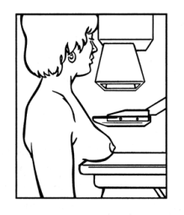
Mamografia

Slide 37
Mamografia
Mamografia nuk eshte mjeti me i persosur per vendosjen e diagnozes se kancerit te gjirit, kjo eshte sidomos me e vertete per grate e reja ku gjiri eshte me densitet me te larte dhe mund te fshehe tumorin. Biopsia eshte e nevojshme per vendosjen perfundimtare te diagnozes.
Do te ishte gjithmone e pershtatshme qe te zgjidhej per te kryer mamografine nje moment kur gjinjte nuk jane te fryre apo te dhimbshem. Duhen brenda mudesive te shmangen ditet para periodave. Ne diten e ekzaminimit nuk keshillohen te perdoren deodorante pasi disa prej tyre mbajne substanca qe mund te interferojne me leximin e mamografise. Veshja duhet te jete e pershtatshme (Keshillohet gjithashtu per grate qe kane kryer mamografi te tjera te kene filmat e tyre me vete per ti konsultuar me radiologun.
Per kryerjen e nje mamografie eshte i nevojshem nje radioteknik i kualifikuar i cili ndihmon ne vendosjen e gjirit ne pozicionin e pershtatshem per kryerjen e mamografise..

Slide 38
Epidemiologjia e mamografive depistuese
Vetem 2-4 mamografi depistuese ne 1000 te tilla cojne ne diagnozen e kancerit.
Rreth 10 % e grave qe kane kryer nje mamografi do te kene nevoje per teste te tjera por shumica e tyre do te kete nevoje vetem per nje mamografi shtese.
Vetem 10% e ketyre grave do te kene nevoje per biopsi.
Nga ato qe do te kryejne nje test biopsie dhe shumica derrmuese e biopsive (80%) nuk do te jene kancer.

Slide 39
Ekzaminimi klinik i gjirit
Ekzaminimi klinik i gjirit mund te kape disa kancere te gjirit ne stade relativisht te hereshme te zhvillimit te semundjes dhe mund te kape gjithashtu disa kancere te cilet nuk jane evidente ne mamografi.
Gjithsesi efektiviteti i kesaj procedure varet mjaft nga ekzaminimi sistematik i te gjithe kuadrateve ne te dy gjinjte si dhe gjithe paketat limfatike rajonale.

Slide 40
Ekzaminimi klinik i gjirit

Slide 41
Ekzaminimi klinik i gjirit

Slide 42
Ekzaminimi klinik i gjirit

Slide 43
Ndergjegjesimi mbi gjirin dhe vete ekzaminimi i tij
Duke filluar nga mosha 20 vjec grave u duhet folur mbi perfitimet dhe kufizimet e vete-ekzaminimit te gjirit. Grate duhet te dine se si duhet te duken dhe te ndihen gjinjte e tyre normalisht dhe duhet te raportojne cdo ndryshim qe verejne ne gji tek mjeku, menjehere sapo e zbulojne ate. Gjetja e nje ndryshimi ne gji nuk do te thote domosdoshmerisht qe kemi te bejme me kancer.
Nje grua mund te dalloje ndryshime duke njohur mire sesi duken apo ndihen normalisht gjinjte e saj (ndergjegjesimi mbi gjirin) apo duke perdorur nje teknike te thjeshte dhe sistematike per te ekzaminuar vete gjinjte e saj.
Teknika e kapjes se hereshme permes vete ekzaminimit te gjirit eshte perdorur gjeresisht ne shume vende por studimet e vleresojne ate si me efikasitet shume te ulet per kapjen e kancerit te gjirit dhe me riskun e rritjes se ankthit te panevojshem tek grate e shendetshme.
Nje grua ka drejten shendetsore te ndergjegjesohet mbi gjirin si dhe mund te zgjedhe te perdore tekniken e vete-ekzaminimit te gjirit per kapjen e hereshme te kancerit te gjirit. Ne te dy rastet eshte detyra e mjekut per ta keshilluar ate profesionalisht.

Slide 44
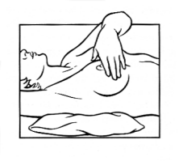
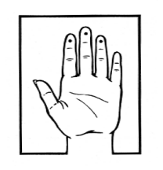
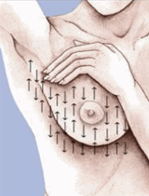
Vete ekzaminimi i gjirit

Slide 45
Rekomandime mbi depistimin Grate e moshes 20-30 vjec
Nuk rekomandohet mamografi
Rekomandohet ekzaminimi klinik i gjirit nga mjeke apo mami te trajnuar ne sherbmin paresor. Shpeshtesia e rekomanduar cdo tre vjet.
Nuk rekomandohet, por per grate qe jane te interesuara, keshillohet veteekzaminimi i gjirit cdo muaj bazuar ne instruktimin e dhene nga mjeku. Grate duhet te informohen per nivelin shume te ulet per kancer gjiri ne kete moshe, por nepermjet aplikimit te ekzaminit klinik dhe veteekzaminimit ato jo vetem ndihmojne kapjen e hereshme te kancerit por edhe pergatiten per te bashkepunuar me teper ne te ardhmen me programet e depisitmit.

Slide 46
Rekomandime mbi depistimin Grate e moshes 40-50 vjec
Depistimi me mamografi para moshes 50 vjec nuk eshte i keshillueshem per arsye te kostoefektiviteti te ulet qe ofron. Sensitiviteti i momografise nen kete moshe nuk eshte optimal. Ne vendet ku kjo kane qene e rekoman duar eshte verejtur gjithashtu se shpejtesia e zhvillimit te kancerit ka qene me e madhe se sa shpeshtesia e kryerjes se mamografive.
Grave te interesuara mund tu rekomandohet ta kryejne mamografine cdo vit
Rekomandohet ekzaminim klinik i gjirit si me siper.
Keshillohet veteekzaminimi i gjirit si me siper nga mjeket e sherbimit paresor per grate e interesuara

Slide 47
Rekomandime mbi depistimin Grate nga mosha 50 deri 70 vjec
Rekomandohet kryerja e mamografise depistuese cdo dy vjet. Disa studime deshmojne se ekziston potenciali qe nese arrihet nje mbulim i kenaqshem i popullsise me depistim mund te parandalohen deri ne 30% te vdekjeve nga kanceri i gjirit per kete grup moshe.
Ekzaminimi klinik i gjirit dhe veteekzaminimi i gjirit rekomandohen te perdoren si teknika ekzaminuese komplementare te mamografise. Ato mund ti pergatisin grate me mire per te marre pjese ne depistimin me mamografine

